Slide 1
东吴证券投资者教育沙龙 2023年第三期
央企国企改革方向的投资价值
讲师：付聪
沙龙时间：2023年4月16日下午15:30
东吴证券股份有限公司徐州软件园营业部
地址：徐州市泉山区徐州软件园C2C幢7层-东吴证券路演厅
东吴证券投资者教育基地

Slide 2
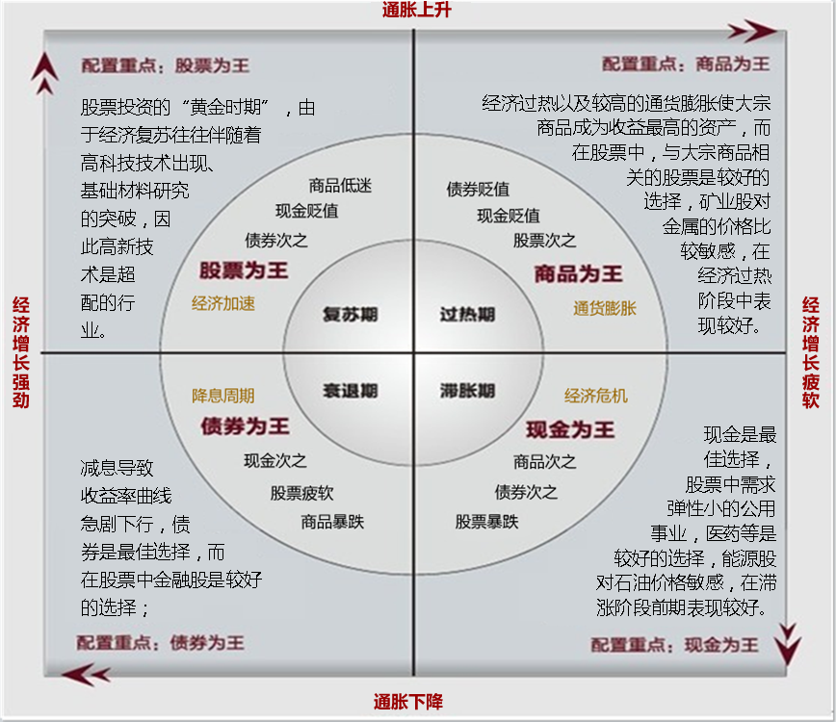
我们在哪？
东吴证券投资者教育基地

Slide 3
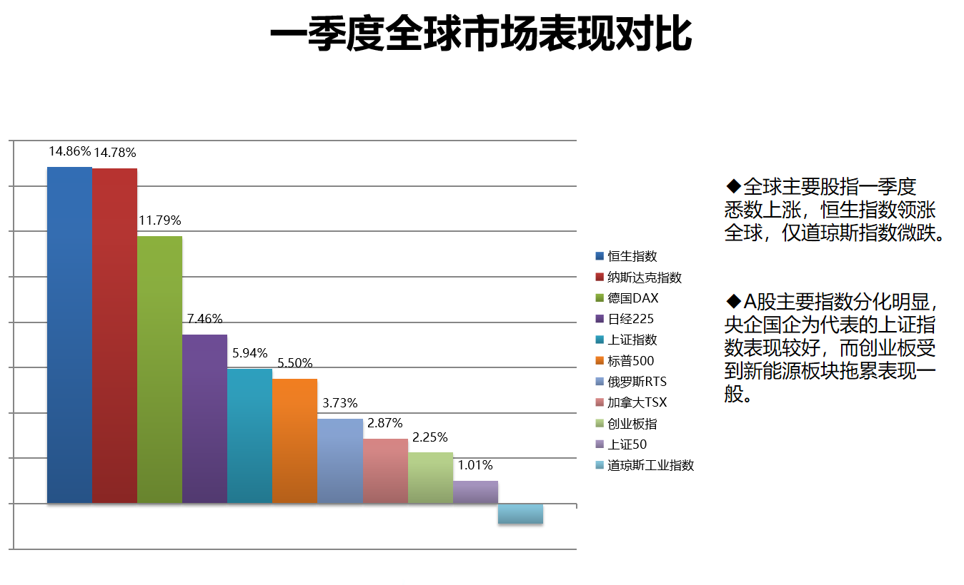
国际市场
东吴证券投资者教育基地

Slide 4
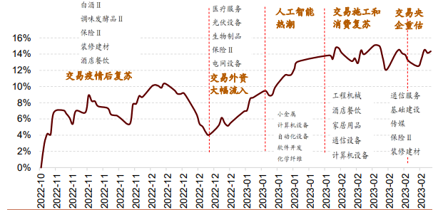
分化与轮动
东吴证券投资者教育基地

Slide 5
央企国企改革
中国特色估值体系
东吴证券投资者教育基地

Slide 6
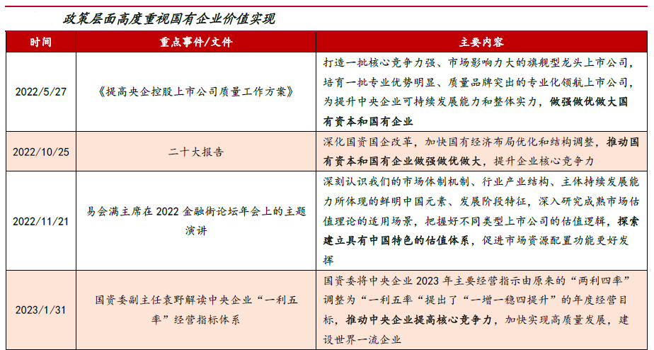
国企的估值体系重构
◆政策层面高度重视国有企业价值实现，央国企价值重估进行时。2022年11月21日，易会满主席在金融街年会论坛上首次提出“中国特色估值体系”，提到上市公司尤其是国有上市公司，一方面要“练好内功”，加强专业化战略性整合，提升核心竞争力；另一方面，要进一步强化公众公司意识，主动加强投资者关系管理，让市场更好地认识企业内在价值。2023年初，国资委的系列会议以及2023年政府工作报告均提到要深化国有企业改革，提高国有企业的核心竞争力，政策层面高度重视国有企业价值。2023年3月3日，国资委启动国有企业对标世界一流企业价值创造行动，做强做优做大国有企业，低估值国企有望迎来估值提升。
东吴证券投资者教育基地

Slide 7
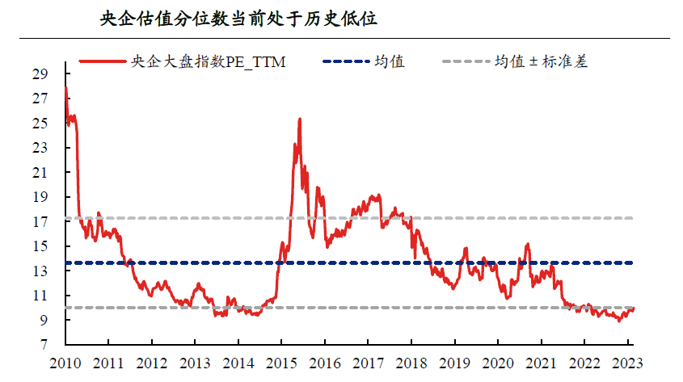
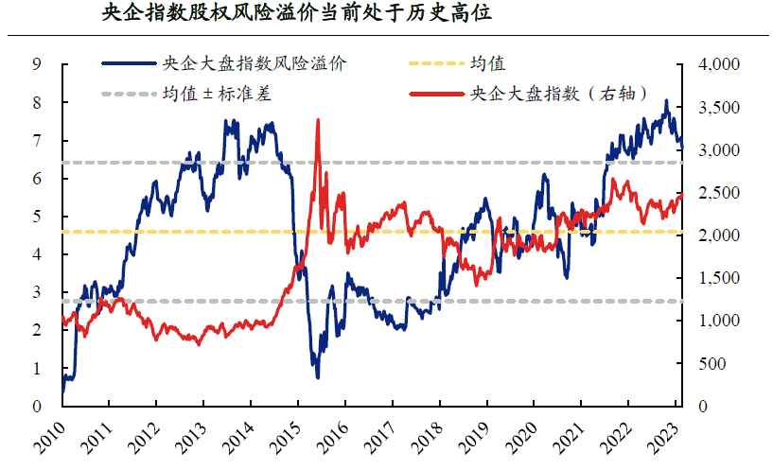
国企的估值体系重构
◆从央企现状看，当前央企的估值水平已经处于历史底部，股权风险溢价也已升至历史高位，具备重塑空间。截至2023年2月28日，央企的流通市值合计19.9万亿元，占A 股整体流通市值的比重高达23.4%，接近整体A 股市值的四分之一。然而，从估值方面看，万得央企大盘指数的市盈率为9.99倍，明显低于全部A 股的17.99倍。并且，从股权风险溢价方面看，万得央企大盘指数股权风险溢价处于2010年以来的85.1%分位，指向当前央企配置性价比凸显。
东吴证券投资者教育基地

Slide 8
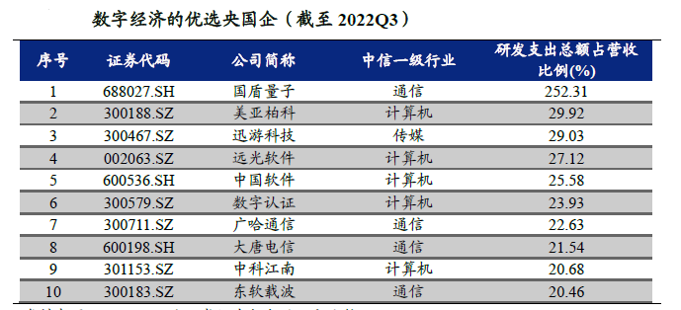
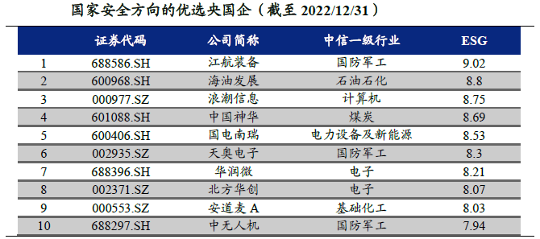
重塑估值的四个路径
路径一：推进资本市场长效机制建设，优化投资者结构，引导中长期资金入市估值不仅反映资产的内在价值，还反映了投资者偏好。投资者结构的差异或是造成A 股与美股估值不同的重要因素。与海外发达市场相比，我国机构投资者尤其是长期机构投资者的占比长期偏低。加快推进资本市场长效机制建设，优化投资者结构，引导更多中长期资金入市，有望带来国企价值重塑。政策端，鼓励长期机构投资者入市，是近年来重要的政策方向；居民端来看，居民资产配置转移浪潮开启，权益资产配置占比存在较大提升空间。9 只央企主题指数ETF 产品已获受理，加速引导市场资金和创新要素向央企高效聚集。建议关注居民资产配置转移带来的银行、券商等央国企上市公司投资机会。
路径二：央国企肩负“科技创新国家队”重任，创新型国企未来更具成长性作为国民经济的支柱，央国企肩负“科技创新国家队”重任，是关键核心技术、“卡脖子”环节取得突破的关键。未来“突出科技自强、着力打造创新型国有企业”，仍是新一轮国企改革的重中之重。一是，加大科研投入，创新型国企将获得更多融资支持；二是，数字化转型助力国企经营效率、核心竞争力提升；三是强化国企在产业链安全发展中的支撑带动作用。建议关注科技创新能力强、数字化转型加速、安全发展领域的央国企上市公司。
东吴证券投资者教育基地

Slide 9
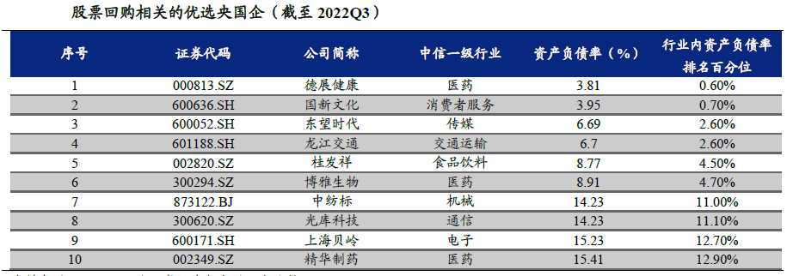
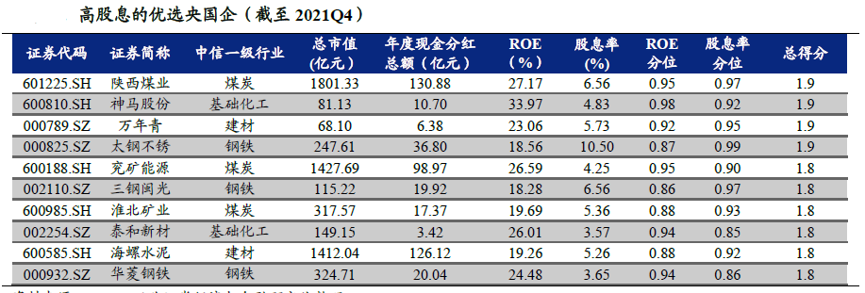
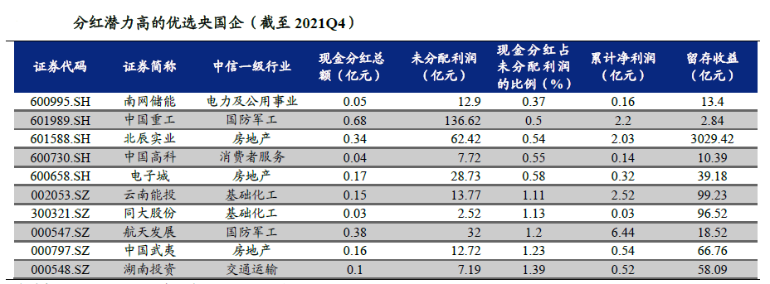
重塑估值的四个路径
路径三：引入战略投资者，推动国企战略重组和专业化整合，提高经营效率估值提升的根本在于盈利能力、经营效率的改善。央国企普遍具有规模大，组织结构复杂的特点，繁琐的组织架构导致运作效率偏低，专业化整合是提升经营效率的重要途径。目前国企改革路径逐渐明晰，未来以提升资源配置效率、业务做强做精为要义的专业化整合将加速推进。建议持续关注积极引入战略投资者、披露重大资产重组、进行专业化整合、控股股东积极回购的央国企上市公司。
路径四：强化投资者关系管理，完善利润分配机制，以分红和回购优化股东回报估值本质是投资者对公司的认可程度。《提高央企控股上市公司质量工作方案》将“增进上市公司市场认同和价值实现”作为一项重要任务。一是强化投资者关系管理，鼓励央企组织控股上市公司开展集中路演、召开集体业绩说明会；二是，推动业绩说明会常态化召开，使高质量业绩说明会成为央企标配。三是，制定合理持续的利润分配政策，通过稳定分红、回购等多种方式优化股东回报。建议关注现金分红较为稳定、积极开展投资关系管理的央国企上市公司。
东吴证券投资者教育基地

Slide 10
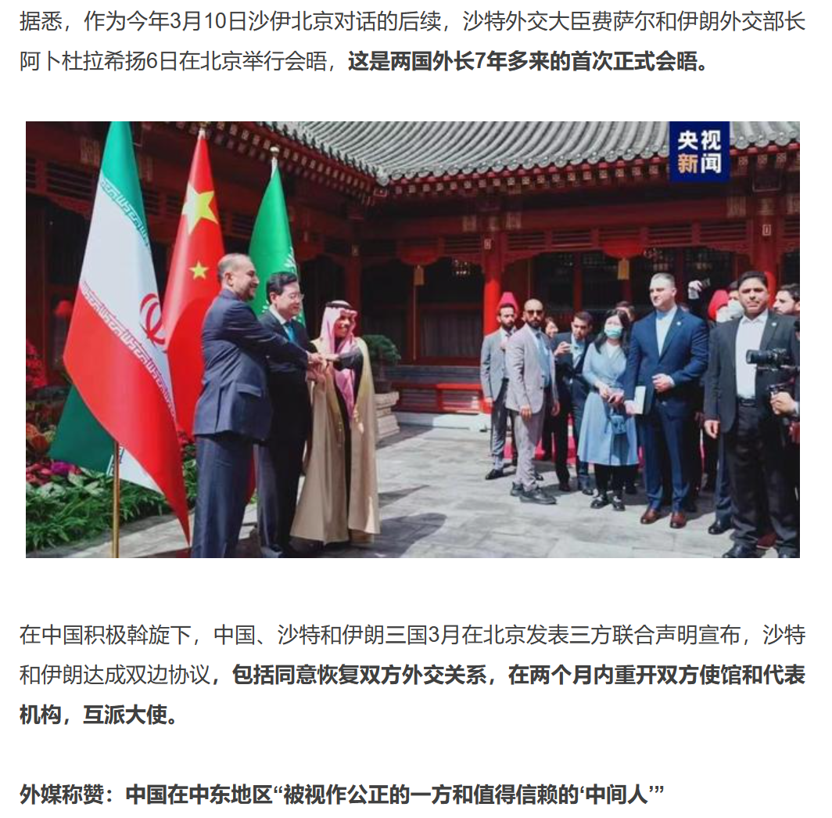
国际地位、政治风险
东吴证券投资者教育基地

Slide 11
一带一路
事件：2023年3月10日，中国、沙特和伊朗于北京发表三方联合声明。沙特和伊朗达成一份协议，包括同意恢复双方外交关系，在至多两个月内重开双方使馆和代表机构。
◆和解的背后，是“合作共赢”对抗“零和博弈”的一次胜利。中国促成沙特和伊朗“握手言和”，一方面体现出中国在中东国家的认可度不断提升，另一方面在“一带一路”国家中彰显中国和平发展、互利共赢的价值理念和负责任的大国形象。巴基斯坦外交部长扎尔达里将其称为“真是了不起！久违的好消息！”。两国和解的背后，是中国推动构建以合作共赢为核心的新型国际关系的一次重大胜利。
◆中东合作大有可为，“一带一路”将大有作为。两国和解在很大程度上降低了中东地区的政治风险，为后续“一带一路”项目在中东的顺利落地、运营奠定了坚实的安全基础。此外，阿拉伯国家支付能力强，在新老能源、基建和数字经济等领域与中国互补程度高，继中阿峰会后，两国需求有望加速对接，并体现在相关公司的新签订单、最终业绩上。
◆后续期待三大催化。（1）2023年恰逢“一带一路”倡议十周年。（2）第三届“一带一路”国际高峰合作论坛将于今年举办。历史上，在2017年第一届、2019年第二届国际高峰合作论坛举办之际，“一带一路”主题皆有所表现（详见2023年2月22日《“一带一路”十周年，迎接第三届高峰论坛》）。（3）今年中国将举办首次“中国+中亚五国”元首峰会（2022年是中国同中亚五国建交30周年，去年仅于1月25日举办视频峰会）。
◆对建筑行业的意义。（1）在高端外交资源支持下，政府间合作有望推动更多重点地区标志性项目落地。今年我国与东南亚地区有望继续加大合作力度，充分挖掘潜力，与中亚、中东、俄罗斯等地区合作拓展加深，有望成为重要增量。建筑央国企预计也会加大优质项目储备，争取为“一带一路”峰会“献礼”。（2）金融政策等有望加力支持。预计后续中信保针对重点国家额度有望明显上调，在此基础上政策性银行贷款、投资基金等金融支持力度有望加大，促项目生效及执行加快。（3）国际工程板块基本面加速改善。过去三年受大环境影响，国际工程板块整体处于低位，预计随着国内外经营环境改善，人员物资往来将更加顺畅，叠加外交与金融加大支持，国际工程龙头基本面有望加速改善。
东吴证券投资者教育基地

Slide 12
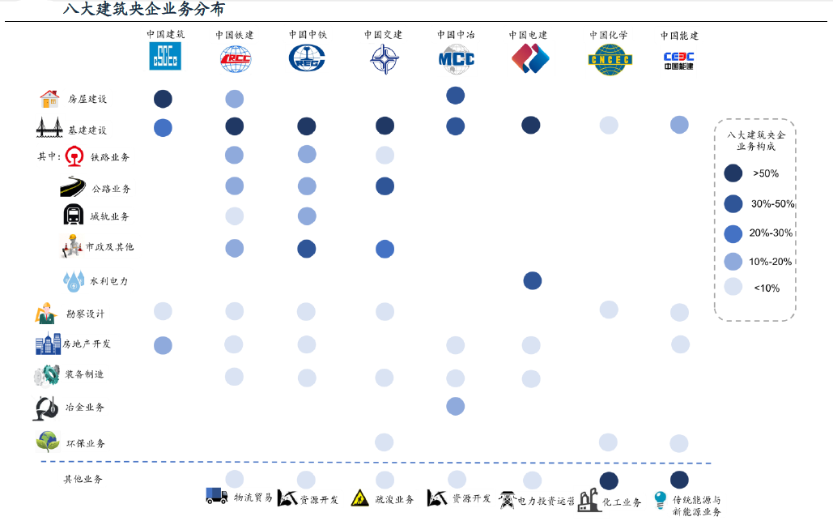
八大央企
各家建筑央企的核心逻辑：
（一）中国建筑：ROE、股息率均为建筑央企最高。中国建筑作为建筑工程和基建的龙头企业，其房建业务订单增速稳定，基建业务增长势头强劲。
（二）中国中铁：股权激励充分，矿产资源丰富增厚利润
（三）中国铁建：建筑央企中估值最低，订单稳健基建纯种标的
（四）中国电建：新签能源订单持续高增，电力运营业务占比提升
（五）中国能建：全球能源建设巨头发力新能源运营，加速氢能储能产业发展
（六）中国中冶：矿产资源丰富，有望实现价值重估
（七）中国化学：工程与实业协同发展，化学工程龙头加速转型
（八）中国电建：全球清洁能源龙头，绿电运营+抽水蓄能潜力巨大
东吴证券投资者教育基地

Slide 13
资产配置
东吴证券投资者教育基地

Slide 14
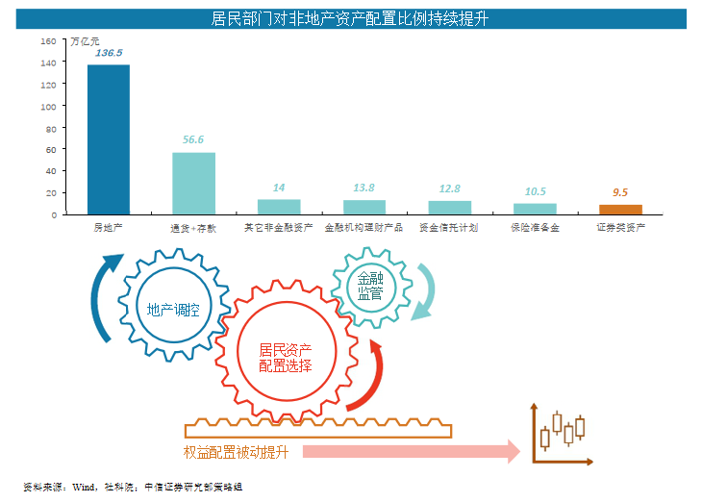
WHY？WHAT？HOW？
先说结论：长期来看，当前投资国内股票和基金的性价比相对国内绝大多数房产，以及所有的固收理财都要高，而且可能是多数90后新生代的唯一一次财富增值机会。
而对于中国人财富增值这件事来说，它现在所处于的大背景是什么呢？
背景1：房住不炒的政策
背景2：银行利率的下行趋势
背景3：国内金融市场的逐渐成熟
背景4：外资流入国内金融市场通道的放开
背景5：中国经济正在稳步复苏
东吴证券投资者教育基地

Slide 15
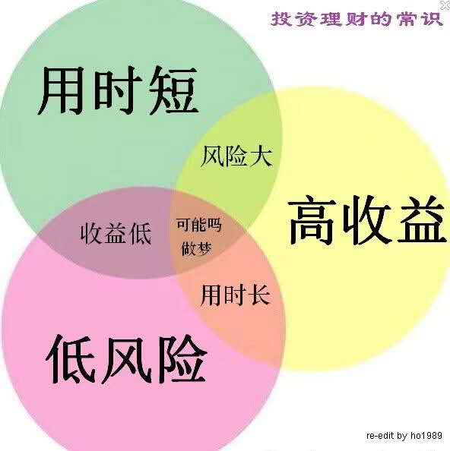
流动性
收益率
风险性
东吴证券投资者教育基地

Slide 16
资产配置
东吴证券投资者教育基地

Slide 17
资产配置
东吴证券投资者教育基地

Slide 18
资产配置
东吴证券投资者教育基地

Slide 19
为什么不挣钱？
为什么不挣钱？
东吴证券投资者教育基地

Slide 20
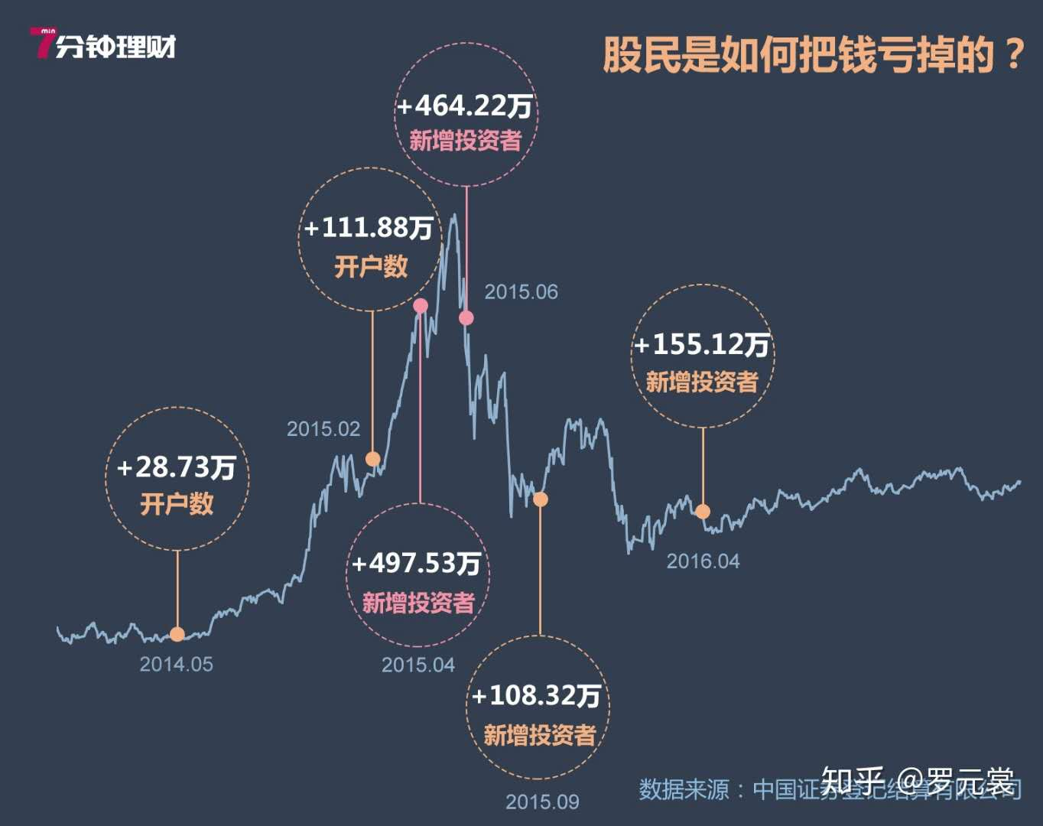
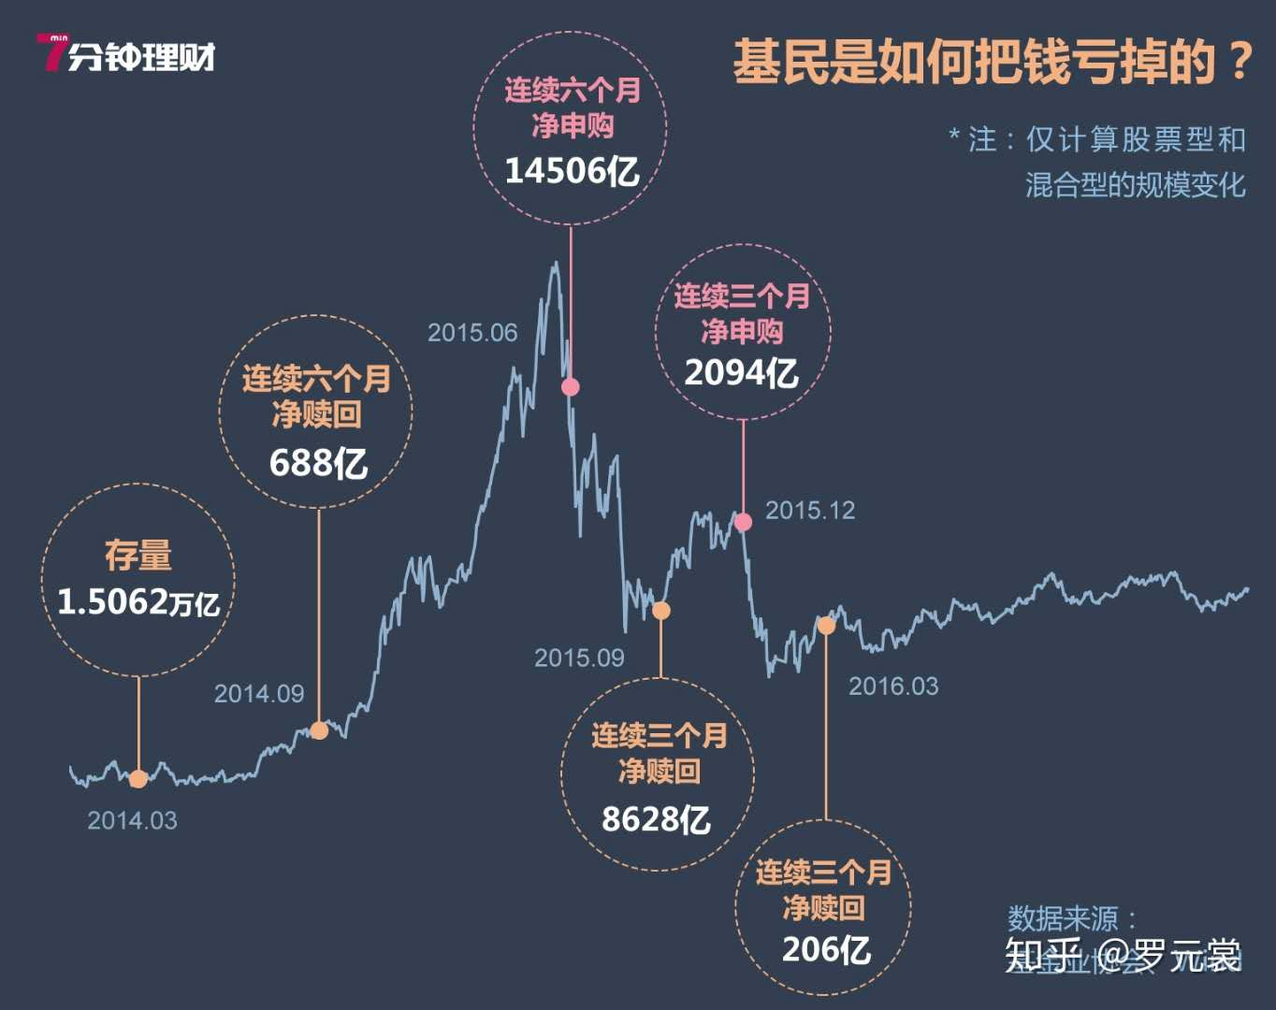
为什么不挣钱？
东吴证券投资者教育基地

Slide 21
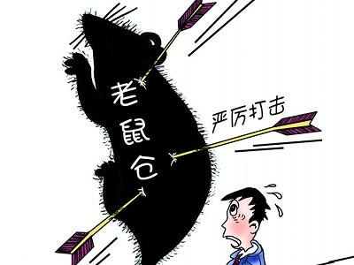
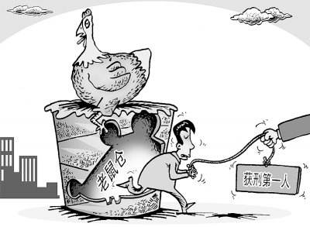
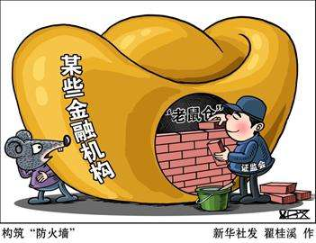
东吴证券投资者教育基地

Slide 22
THANK YOU
精诚合作 携手共赢
东吴证券投资者教育基地

